Slide 1




UBND QUẬN LONG BIÊN
TRƯỜNG MẦM NON HOA HƯỚNG DƯƠNG
LÜnh vùc ph¸t triÓn ng«n ng÷
Baøi thô: Nöôùc
- Tác giả: Vương Trọng
Đối tượng: MGN ( 4 - 5 tuổi ).
Giáo viên: Nguyễn Thu Hiền

Slide 2
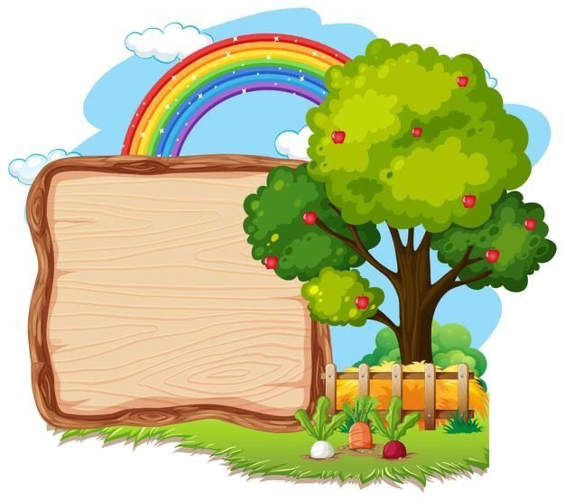

Bài hát:
Cho tôi đi làm mưa với

Slide 3


Slide 4
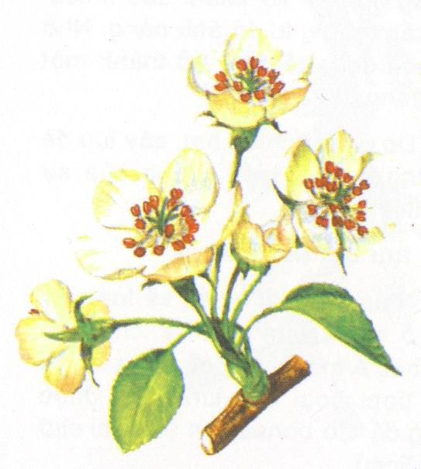
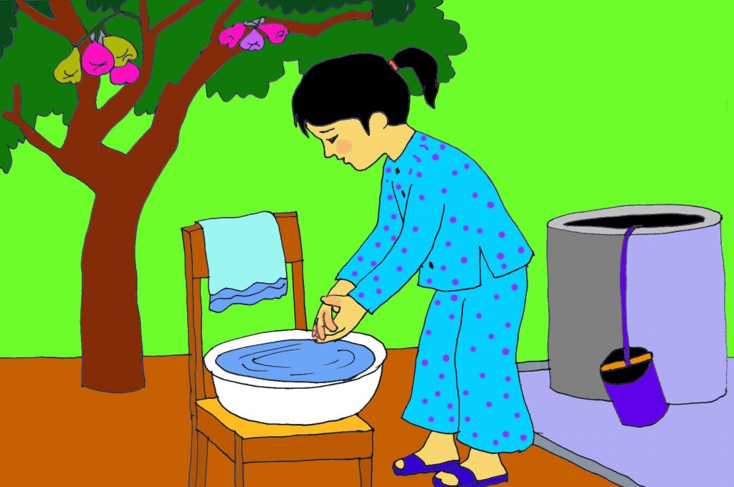

Slide 5
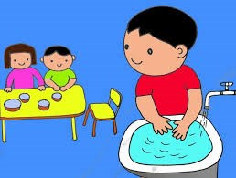

Slide 6
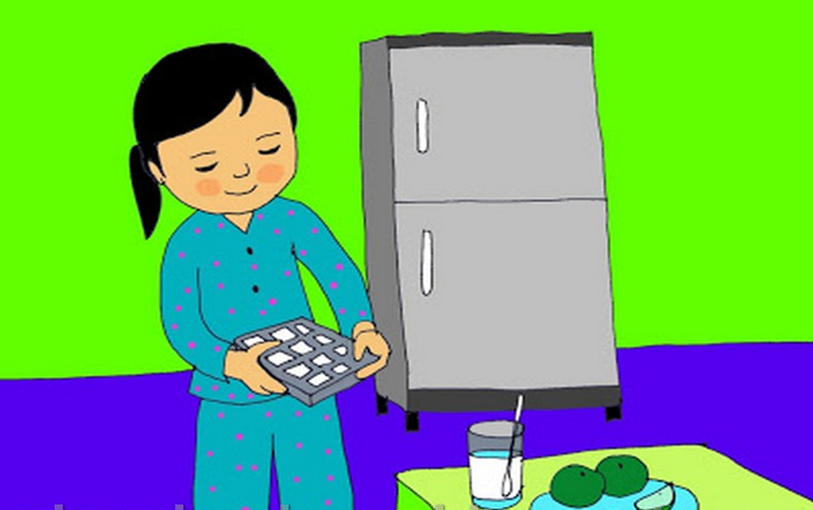

Slide 7
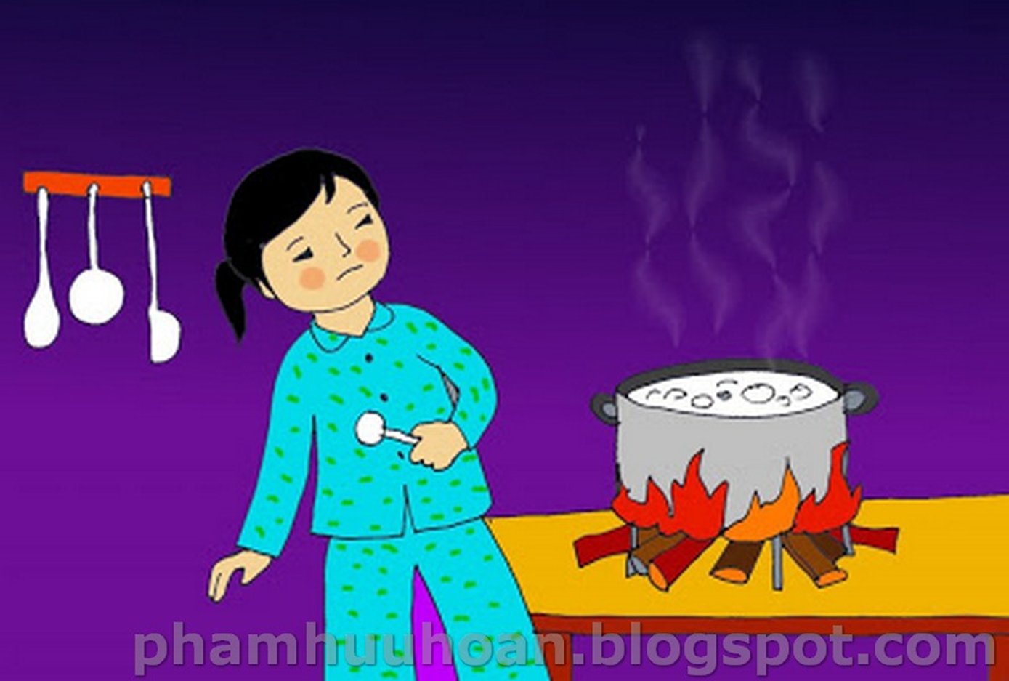

Slide 8
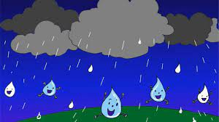

Slide 9
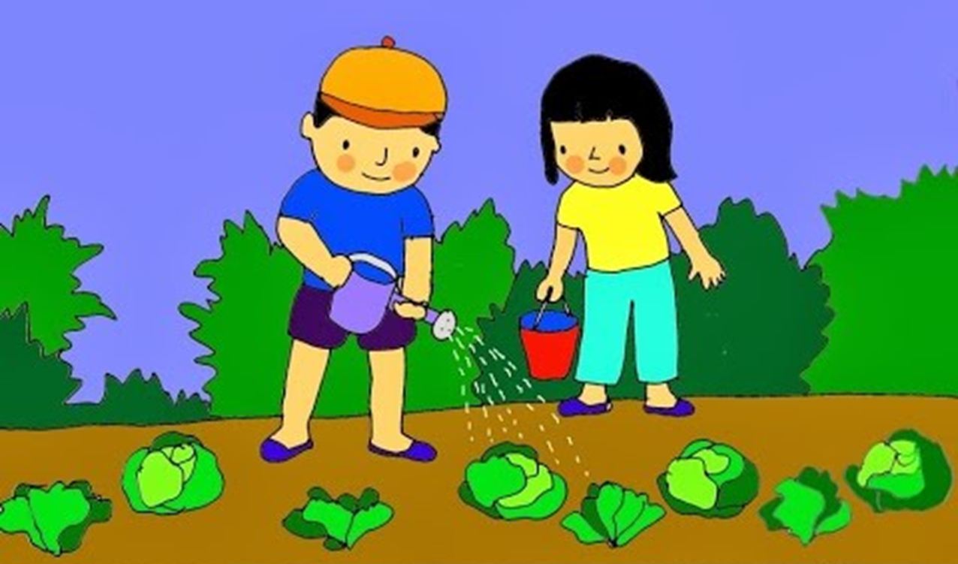

Slide 10

Ñaøm thoaïi

Slide 11


+ Bài thơ nói về điều gì ? Trạng thái của nước như thế nào?
+ Được đựng trong chậu thì nó dùng để làm gì?
Đựng trong chậu thì mềm
Rửa bàn tay sạch quá!

Slide 12
+ Khi cho vào trong tủ lạnh thì nước trỏ thành cái gì?
Vào tủ lạnh hoá đá
Rắn như đá ngoài đường

Slide 13
+ Khi đun nước trên bếp lửa thì có hiện tượng gì?Nước bay hơi sẽ thành gì?
Sùng sục trên bếp đun
Nào tránh xa kẻo bỏng

Slide 14
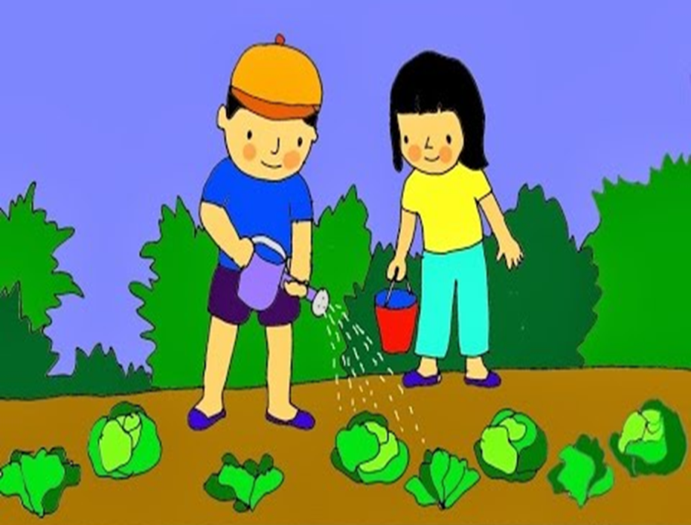
+ Khi nước trở thành những hạt mưa thì nó có tác dụng gì?
Đi xa muốn về chơi
Làm hạt mưa rơi xuống
Tắm mát vườn mát ruộng
Mơn mởn mầm cây lên.

Slide 15
Giáo dục:
Con phải làm gì để bảo vệ nguồn nước?

Slide 16


Dạy trẻ đọc thơ

Slide 17

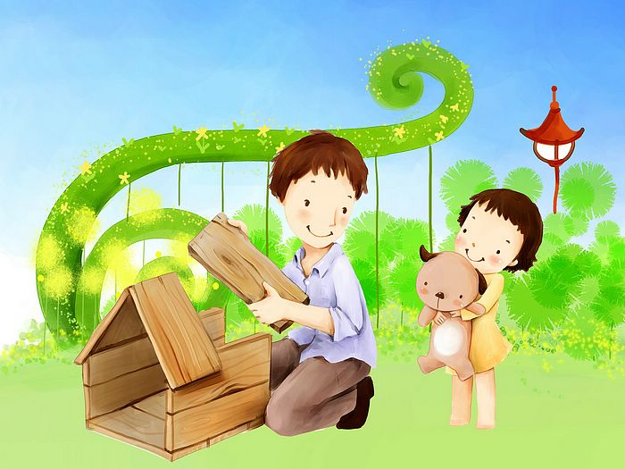

Bài học đến đây là kết thúc
Chúc các bé chăm ngoan – học giỏi

